Slide 1


Half jaar rapport
Duurzaam beleggen
Juni 2026

Slide 2
Inhoud
Voorwoord 3
Ethisch kader 4
ESG score 5
Doelstellingen per thema 6
  Klimaat: Voortgang op CO2e-reductie – scope 1 & 2
  Water: Voortgang op reductie waterverbruik
Strategieën en acties 8
  Desinvesteringen
  Beleggen in oplossingen ofwel beleggen met impact
  Stewardship ofwel actief aandeelhouderschap
Overzicht alle acties 14

Slide 3
Voorwoord
We helpen mensen om prettig en onbezorgd te leven. Voor ons is het vanzelfsprekend om een positieve bijdrage aan de maatschappij te leveren. Dus natuurlijk ondernemen we duurzaam. Dat doen we onder andere via onze beleggingen. Al onze beleggingen worden onderzocht op milieu-, sociale en bestuurs- (ESG) onderwerpen.
Zo voldoen alle onze beleggingen aan de sociaal ethische principes van Klaverblad. Deze principes zijn opgenomen in het duurzaam beleggingsbeleid en noemen we het ethische kader. Het duurzaam beleggingsbeleid is te vinden op onze site Duurzaam beleggingsbeleid Klaverblad | Klaverblad Verzekeringen.
Daarnaast geven we extra aandacht aan de thema’s klimaat, Biodiversiteit, Water en Circulariteit. In samenwerking met Cardano hebben we doelstellingen gedefinieerd en gaan we deze realiseren. In detail zijn de doelstellingen vastgelegd in de actieplannen klimaat en biodiversiteit. Ons duurzaamheidsbeleid in actie | Klaverblad Verzekeringen
Via dit rapport leggen we verantwoording af over de voortgang van deze doelstellingen.
Klimaat:
Klaverblad wil klimaatneutraal beleggen. Naast klimaatneutraliteit in 2050, heeft Klaverblad tussentijdse doelstellingen gedefinieerd, bijvoorbeeld een 50% reductie in 2030 ten opzichte van het basisjaar 2020.
Biodiversiteit:
Klaverblad streeft ernaar om uiterlijk in 2050 een netto-positieve bijdrage te leveren (“net gain”) aan het herstel van biodiversiteit. Daarnaast willen we in 2030 niet meer bijdragen aan ontbossing.
Water:
Klaverblad wil waterneutrale portefeuilles in 2030. Dit betekent dat onze beleggingen niet meer bijdragen aan het onttrekken van water uit een omgeving waar water schaars is en waar de natuur de schaarste niet uit zichzelf kan aanvullen.
Circulariteit:
Klaverblad wil circulariteit zo veel mogelijk stimuleren. Circulariteit zien we als een van de oplossingen om de druk op onze planeet te verlagen. In 2030 willen we dat de afvalproductie van de bedrijven waar we in beleggen 50% lager is dan in 2020.
Onze beleggingen passen we stapsgewijs aan. Hierbij kan onderscheid worden gemaakt naar drie strategieën, elk met onderliggende acties en bijbehorende KPI. Doordat we continu leren en steeds meer data ter beschikking komt worden onze acties steeds concreter en beter meetbaar. De strategieën zijn:
Desinvesteringen
Investeren in oplossingen ofwel beleggen met impact
Stewardship ofwel actief aandeelhouderschap
Het verslag start met het ethische kader.
Vervolgens gaat het in op de hoofddoelstellingen behorende bij klimaat en water.
Daarna worden in detail voortgang op de strategieën in beeld gebracht behorende bij onze actieplannen klimaat en biodiversiteit. Het betreffen de acties waar op dit moment over kan worden gerapporteerd. In de bijlage is een jaaroverzicht opgenomen met alle acties, en bijbehorende status, die op dit moment bepaald zijn voor deze thema’s.
 | Klimaat | Biodiversiteit | Water | Circulariteit
Hoofddoelstelling Mogelijk om over te rapporteren | √ √ | √ Methodiek in ontwikkeling | √ √ | √ Methodiek in ontwikkeling
Strategie en acties gedefinieerd Mogelijk om over te rapporteren | √ √ | Q2 2027 1 actie beschikbaar | Q2 2027 Volgt uit strategie en acties | Q2 2027 Volgt uit strategie en acties

Slide 4
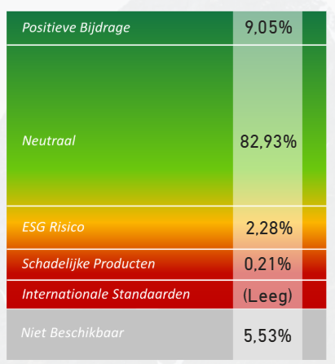
Ethisch kader
De basis van het beleggingsbeleid is dat bedrijven en landen waarin Klaverblad belegt aan de sociaal-ethische principes van Klaverblad moeten voldoen. Welke dat zijn, lees je hieronder. Deze principes vormen het uitgangspunt voor de beleggingen en beslaan alle SDG’s. Wij spreken van onethisch gedrag als bedrijven en landen niet aan de hieronder genoemde principes voldoen. En daar willen wij geen zaken mee doen. De ethische principes zijn gebaseerd op een reeks internationale richtlijnen en beginselen en verdragen, waaronder de Principles for Responsible Investment (PRI), de Global Compact van de Verenigde Naties en de OESO-richtlijnen.
Geen systematische betrokkenheid bij ernstige milieuschade
Respecteren van fundamentele mensenrechten
Respecteren van fundamentele arbeidsrechten
Geen betrokkenheid bij wapens
Respecteren van internationale sancties
Geen systematische betrokkenheid bij fraude, corruptie of belastingontduiking
Geen betrokkenheid bij producten en ondernemingen die schade toebrengen aan de volksgezondheid of dierenwelzijn
Op dit moment sluit Klaverblad bedrijven, sectoren en landen met de volgende kenmerken uit van belegging:
tabaksindustrie –5% productie en 10% distributie;
bedrijven die meer dan 5% van omzet genereren uit de exploratie en winning van onconventionele olie & gas, zoals oliezanden; olieschalie (kerogeenrijke deposits), schaliegas, schalieolie, steenkoolgas, methaan uit steenkoollagen en arctische olie & gas;
bedrijven waarvan de steenkoolextractie meer dan 10% van de omzet uitmaakt; de facto betekent deze aanpak dat er niet wordt belegd in bedrijven die jaarlijks meer dan 10 megaton thermische kolen produceren;
bedrijven met uitbreidingsplannen voor nieuwe kolencentrales;
wapenindustrie – 5% productie van conventionele wapens, munitie en aanverwante wapensystemen;
pornografische industrie – 5% betrokkenheid;
De genoemde percentages zijn maxima
bedrijven met een omzet van meer dan 5% uit het aanbieden, exploiteren, produceren, in licentie geven of ondersteunen van gok-, loterij- en wedstrijdspelen of uit het vervaardigen en verkopen van relevante apparatuur;
bedrijven handelend in strijd met de UN Global Compact Principles en de OESO richtlijnen voor multinationale ondernemingen;
staten in strijd met (democratische) vrijheid. We baseren ons hierbij op Freedom House en sluiten staten uit met de classificatie ‘Not Free’;
staten met een hoge mate van corruptie. We baseren ons hierbij op Corruption perceptions index en sluiten staten uit met een CPI score < 30.
Op basis van de kwartaalscreening zijn alle beleggingen compliant aan het ethische kader, zie hiervoor de status in onderstaande tabel. Van de beleggingen in Private Debt is de status nog niet beschikbaar. Beleggingen in de categorie "schadelijke producten" kennen bepaalde maatschappelijke of ethische aandachtspunten, maar blijven binnen de grenzen van het vastgestelde ethische kader

Slide 5
Doelstellingen
Klimaat: Voortgang op CO₂e-reductie – scope 1 & 2
Klaverblad wil klimaatneutraal beleggen. Naast klimaatneutraliteit in 2050, heeft Klaverblad tussentijdse doelstellingen gedefinieerd, bijvoorbeeld een 50% reductie in 2030 ten opzichte van het basisjaar 2020.
Ontwikkeling van CO₂e-voetafdruk voor staatsobligaties²
CO₂e-voetafdruk (ton CO₂e) per miljoen belegde euro
voor staatsobligaties
Ontwikkeling van CO₂e-voetafdruk (scope 1 en 2) per miljoen belegde euro voor corporates¹
Ton CO2e
Ton CO2e
Bron: MSCI
Op wetenschap gebaseerde reductiedoelstellingen³
Percentage van beleggingen in bedrijven in CO₂-intensieve sectoren met wetenschappelijke reductiedoelstellingen)
Het akkoord van de klimaatconferentie van Parijs heeft bepaald dat de temperatuurstijging ten opzichte van de pre-industriële periode wereldwijd ver onder de twee graden moet blijven, bij voorkeur onder de anderhalve graad. Dit betekent dat ten opzichte van 2019, toen het klimaatcommitment van de financiële sector in Nederland werd getekend, een jaarlijkse reductie van ten minste 7% moet worden gerealiseerd.
De koolstofvoetafdruk is gedaald ten opzichte van vorig kwartaal. De voetafdruk voor staatsobligaties is daarnaast ook niet veranderd ten opzichte van vorig kwartaal.
Bron: MSCI
Bron: MSCI
¹ Voor 96% van de portefeuille is er gerapporteerde of geschatte data beschikbaar met een datakwaliteitsscore van 2,5 (1 = hoogste kwaliteit; 5 = laagste kwaliteit).
² CO₂e-voetafdruk wordt separaat gerapporteerd voor bedrijven en staatsobligaties in lijn met de PCAF methodologie, waarbij de economische activiteiten binnen een land wordt meegenomen in de berekening van de CO2e-voetafdruk van staatsobligaties.

Slide 6
Doelstellingen
Water: Voortgang op reductie waterverbruik
Klaverblad wil waterneutrale portefeuilles in 2030. Dit betekent dat onze beleggingen niet meer bijdragen aan het onttrekken van water uit een omgeving waar water schaars is en waar de natuur de schaarste niet uit zichzelf kan aanvullen.
Beleggingen in gebieden met waterschaarste
Ontwikkeling waterverbruik (liter) per miljoen belegde euro​
Percentage van beleggingen in bedrijven actief in gebieden met waterschaarste
Duizend liter
Bron: MSCI
Reductiedoelstellingen voor watervoetafdruk
Percentage van beleggingen in bedrijven met of zonder initiatieven om het waterverbruik te verminderen¹
…
Bron: MSCI
Bron: Sustainalytics

Slide 7
Strategie
Desinvesteringen
Klaverblad wil beleggen met oog voor biodiversiteit. Klaverblad streeft ernaar om uiterlijk in 2050 een netto-positieve bijdrage te leveren (“net gain”) aan het herstel van biodiversiteit. Daarnaast willen we in 2030 niet meer bijdragen aan ontbossing.
Èen van de acties om daartoe te komen is het halveren van de biodiversiteitsfootprint in de aandelenportefeuille.
De biodiversiteitsvoetafdruk geeft weer in welke mate de ondernemingen waarin wij beleggen bijdragen aan de aantasting van ecosystemen en biodiversiteit. Hiervoor wordt gebruikgemaakt van de internationaal erkende maatstaf Mean Species Abundance (MSA).
De biodiversiteitsvoetafdruk geeft aan hoeveel druk onze beleggingen indirect uitoefenen op ecosystemen en soortenrijkdom. Hoe lager (minder negatief) de score, hoe kleiner de negatieve invloed van de portefeuille op biodiversiteit.
De aandelenportefeuille heeft een ruim 50% lagere biodiversiteitsvoetafdruk in vergelijking met de benchmark. . Dat betekent dat de ondernemingen waarin wij beleggen naar verwachting aanzienlijk minder bijdragen aan biodiversiteitsverlies en aantasting van ecosystemen.
 | Biodiversiteitsvoetafdruk
Benchmark (MSCI Ex UK) | -0,0474
Aandelenportefeuille | -0,0212

Slide 8
Strategie
Beleggen met impact
Klaverblad wil minimaal 12% van de vastrentende portefeuille beleggen in impact obligaties.
Ontwikkeling impactobligaties op totale vastrentende portefeuille² (%)
Impactobligaties passen bij de ambitie zo breed mogelijk bij te dragen aan de financiering van duurzame activiteiten. Er wordt onderscheid gemaakt tussen de volgende categorieën van impactobligaties¹, waarbij er wordt aangesloten bij internationale standaarden zoals de Green Bond Principles:
 Groen
 Sociaal
 Duurzaam
Per het einde van het tweede kwartaal van 2026 is er €64 miljoen belegd in impactobligaties. Daarmee is ongeveer 16% van de vastrentende portefeuille (exclusief hypotheken) in impactobligaties belegd.​
Omvang impactobligaties per categorie (€ mln.)
Top 3 Impact-obligaties per categorie (€ mln)
Totaal vastrentende portefeuille
Impactobligaties
¹ De wijze waarop obligaties worden beoordeeld en gecategoriseerd staat omschreven in het beoordelingsraamwerk voor impactobligaties van Cardano
² Exclusief hypotheken.

Slide 9
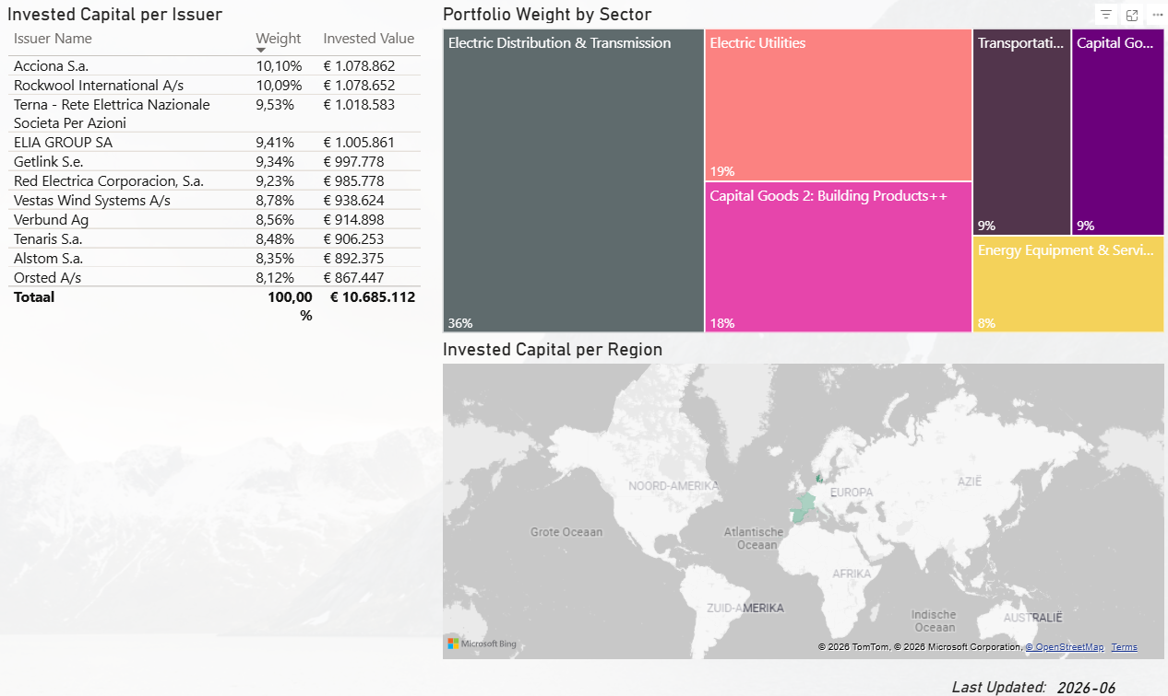
Strategie
Beleggen met impact
Klaverblad wil 5% van haar aandelenportefeuille in groene aandelen beleggen. De zogenaamde ‘green pocket’.
De green pocket bestaat uit benchmarkaandelen met meer dan 50% omzet gerelateerd aan de energie- en ecologische transitie, onafhankelijk van hun activiteitensector. Of een aandeel in aanmerking komt, wordt beoordeeld op basis van de criteria van de EU-taxonomie.
Eind mei en eind november wordt de portefeuille geherbalanceerd naar deze strategische weging van 5%. Tussen de herbalanceringsmomenten kan de feitelijke weging afwijken als gevolg van marktontwikkelingen.
Per juni 2026 is de waarde van de totale aandelenportefeuille € 269.100.175. Ruim €10 miljoen is belegd in de Green pocket. Door de relatief achterblijvende performance van de green pocket in juni is de weging eind juni gedaald naar 4%.

Slide 10
Strategie
Beleggen met impact
Ultimo 2030 wil Klaverblad een nader te bepalen percentage van haar kapitaal beschikbaar hebben gesteld voor projecten en/of bedrijven die dat geld direct gebruiken om een positieve impact te maken gericht op het verbeteren van de landbouw.
Per eind juni 2026 is de investering ter verbetering van de landbouw €1.423.055
% van het kapitaal | 5% van Coöperatie ≈ € 15.000.000
Pymwymic Healthy Food Systems Impact Fund | € 1.423.055

Slide 11
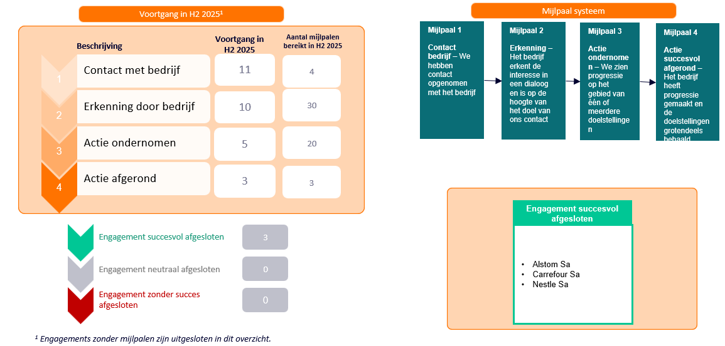
Strategie
Stewardship i.s.m. Cardano

Slide 12
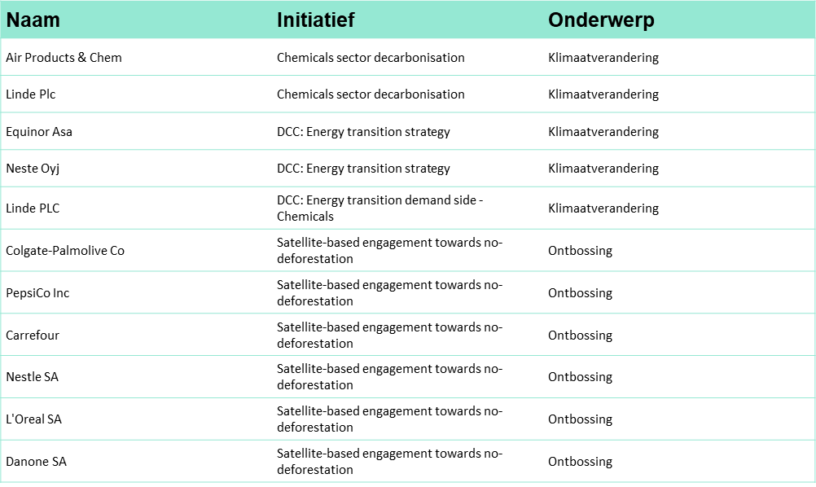
Strategie
Stewardship i.s.m. Cardano
Onderstaand betreffen de engagements met bedrijven die beleggen in initiatieven waarin Klaverblad geïnteresseerd in is en ook medeondertekenaar is.

Slide 13
Overzicht alle acties ultimo 2025

Slide 14
Overzicht alle acties ultimo 2025

Slide 15
Overzicht alle acties ultimo 2025

Slide 16
Disclaimer
In dit rapport is gebruikgemaakt van informatie afkomstig uit een publicatie van Cardano Asset Management N.V. en Cardano Risk Management B.V. (“Cardano”).
Cardano heeft geen betrokkenheid bij dit document en aan de gebruikte informatie kunnen geen rechten worden ontleend.
Dit rapport is uitsluitend bedoeld voor informatieve doeleinden en is niet bedoeld als financieel, juridisch of beleggingsadvies.

